Slide 1
Le conditionnel passé
Notes:
Dans la présentation précédente, nous avons appris avec vous le conditionnel présent, maintenant nous allons étudier le conditionnel passé.

Slide 2
Formation
avoir
participe passé
au conditionnel présent
être
Le choix de l’auxiliaire et les règles d’accord sont les mêmes qu’au passé composé.
Notes:
Pour former le conditionnel passé, nous prenons le verbe « avoir » ou « être » au conditionnel présent et nous y ajoutons le participe passé du verbe conjugué. Le choix de l’auxiliaire et les accords du participe passé sont les mêmes qu’au passé composé.

Slide 3
Conjugaison
Parler
Aller
j’aurais parlé
tu aurais parlé
il, elle, on aurait parlé
nous aurions parlé
vous auriez parlé
ils, elles auraient parlé
je serais allé(e)
tu serais allé(e)
il serait allé
elle serait allée
on serait allé(s)
nous serions allé(e)s
vous seriez allé(e)(s)
ils seraient allés
elles seraient allées
avoir
participe passé
au conditionnel présent
être
Notes:
Conjuguons ensemble le verbe « parler » au conditionnel passé :
j’aurais parlé
tu aurais parlé
il/elle/on aurait parlé
nous aurions parlé
vous auriez parlé
ils/ elles auraient parlé
Conjuguons maintenant le verbe « aller » au conditionnel passé :
je serais allé(e)
tu serais allé(e)
il serait allé
elle serait allée
on serait allé(s)
nous serions allé(e)s
vous seriez allé(e)(s)
ils seraient allés
elles seraient allées

Slide 4
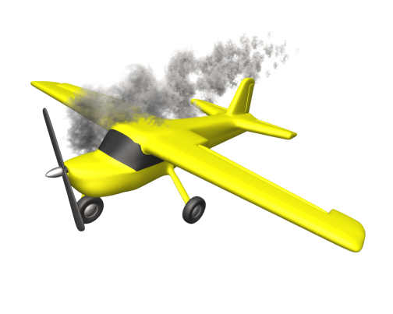
Emplois
Les mêmes nuances que le conditionnel présent, mais le contexte est au passé.
L’avion serait tombé dans les montagnes
un fait probable
© clipart.com
Notes:
Le conditionnel passé s’emploie avec les mêmes nuances que le conditionnel présent, avec la seule différence que tout le contexte est au passé.
Par exemple,
L’avion serait tombé dans les montagnes.
les journalistes ont souvent recours à cet emploi du conditionnel passé pour exprimer un fait qui n’a pas été confirmé, un fait probable.

Slide 5
Emplois
Les mêmes nuances que le conditionnel présent, mais le contexte est au passé.
J’aurais bien voulu vous demander conseil.
conditionnel de politesse
© clipart.com
Notes:
Encore un exemple,
J’aurais bien voulu vous demander conseil.
Dans cette phrase, il s’agit du conditionnel de politesse.

Slide 6
Emplois
Phrase conditionnelle avec si + plus-que-parfait
Si elle n’avait pas cassé sa poupée, elle n’aurait pas pleuré.
© clipart.com
Notes:
Nous employons très souvent le conditionnel passé dans des phrases conditionnelles avec SI + le plus-que-parfait. Par exemple,
Si elle n’avait pas cassé sa poupée, elle n’aurait pas pleuré.
Dans la proposition subordonnée avec SI nous employons le plus-que-parfait « si elle n’avait pas cassé », et ensuite dans la proposition principale le résultat de la condition est exprimé à l’aide du conditionnel passé « elle n’aurait pas pleuré ».

